Slide 1
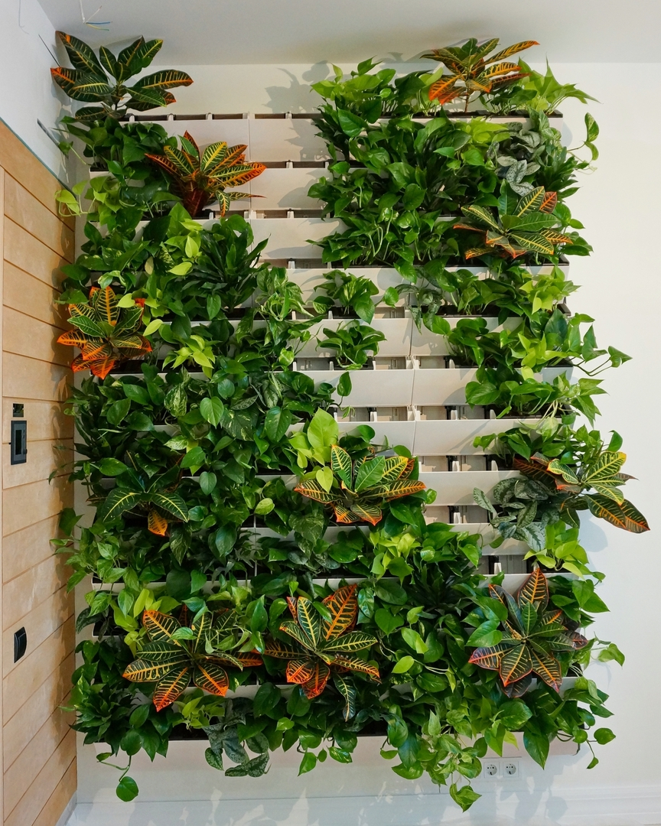

Зеленая Вертикаль
КузГАУ
Жилка Юлия
Харина Юлия
Семынин Григорий

Slide 2
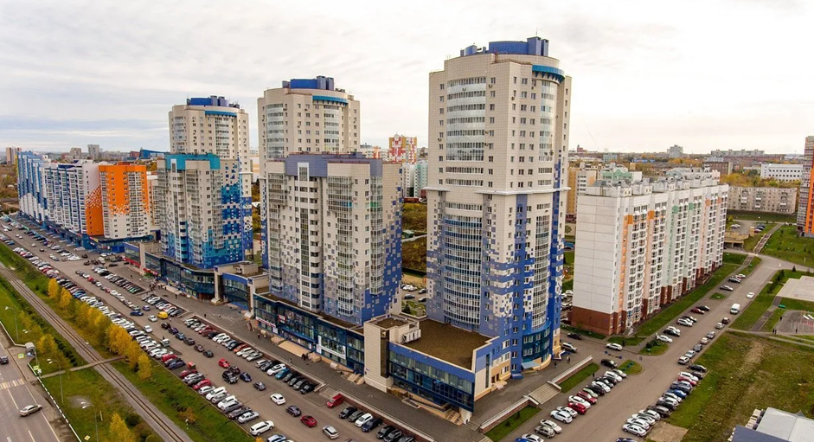
АКТУАЛЬНОСТЬ ПРОЕКТА
Зеленая вертикаль - проект направлен на решение вопроса озеленения придомовых пространств и фасадов зданий за счет расположения зеленых насаждений на вертикальных опорных поверхностях зданий.
Обеспеченность 1 чел. насаждениями жилых кварталов колеблется от 10,8 м2 до 20 м2.
По данным перспективного плана озеленения г. Кемерово, норма насаждений жилых кварталов должна составлять 24,8 м2/чел.
Нехватка зеленых насаждений и монотонность застройки приводит к психо-эмоциональным расстройствам жителей новых микрорайонов.

Slide 3
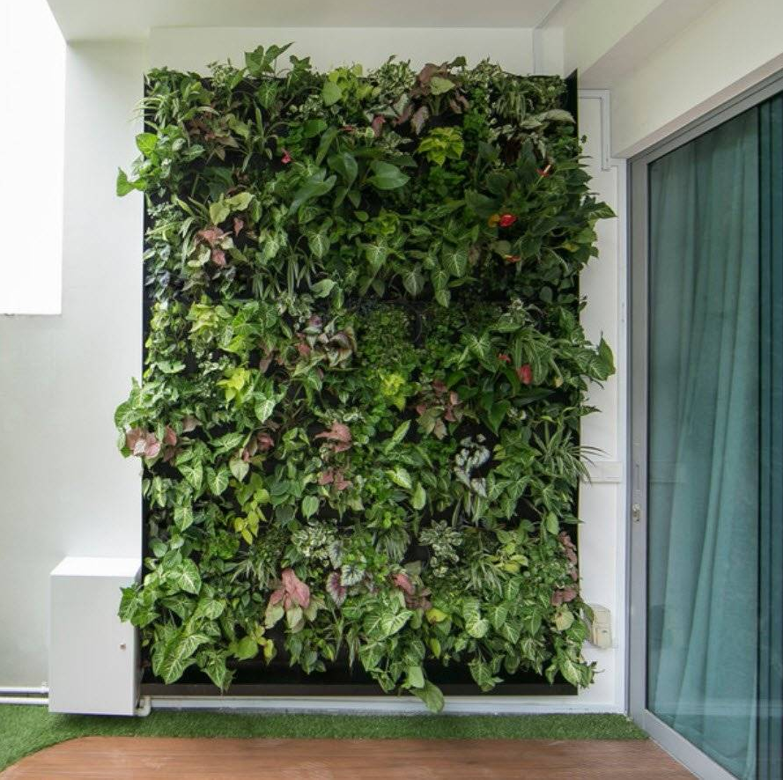
ПРОБЛЕМА
Основной проблемой жителей современных городов является:
  Повышенное плотность застройки за счет уменьшения озеленения дворовых и санитарно- защитных пространств;
  Климатические особенности, которые не позволяют формировать «вертикальное озеленение» домов, как это делают в странах с более теплым климатом
  Трудности по созданию и уходу за вертикальными насаждениями

Slide 4
РЕШЕНИЕ
Проект Зеленая вертикаль направлен на создание систем озеленения балконных и фасадных пространств домов, что в свою очередь позволит повысить площадь зеленых насаждений и улучшить экологическую обстановку промышленных регионов и сделать более комфортными условия проживания.
  За счет такого озеленения не сокращается количество парковочных мест, но повышается процент нормы насаждений в жилых кварталах
      Мобильность контейнерных растений на фасадах позволяет переводить растения на зимнее хранение в соответствующие условия
  Большой ассортимент растений подобранный соответственно климатическим условиям позволит повысить эстетичность условий проживания

Slide 5
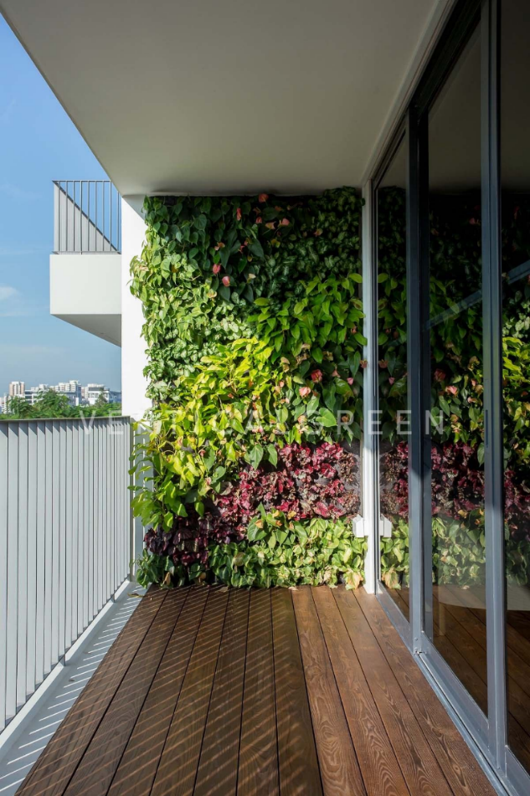
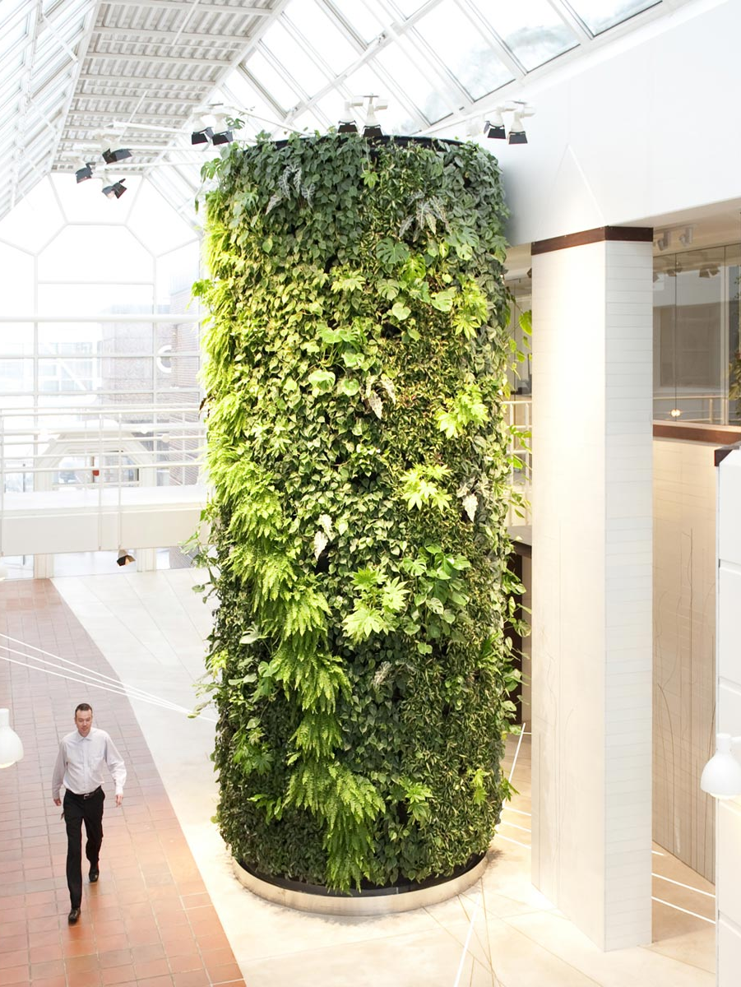
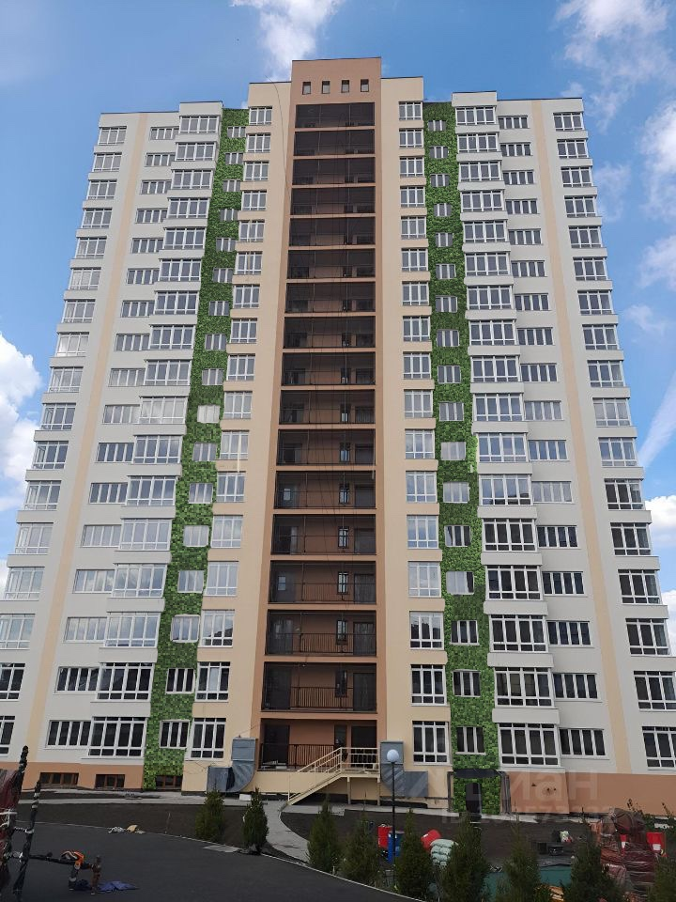
МОДЕЛЬ
ОЗЕЛЕНЕНИЕ БАЛКОНОВ
ОЗЕЛЕНЕНИЕ ТЦ
ОЗЕЛЕНЕНИЕ
ФАСАДОВ ДОМОВ

Slide 6
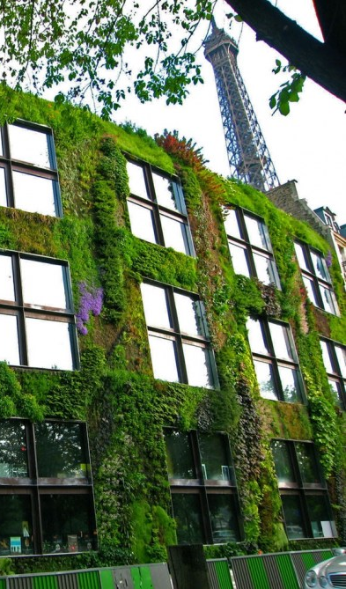
СМЕТА ЦЕЛЕВАЯ АУДИТОРИЯ
Наименование | Стоимость
Шпалера 205*50*1.6 см | 768
Сетка для вьющихся растений 1000*100 см | 649 руб.
Ящик балконный 60см | 238 руб.
Фито-модуль | 2500 руб.
Модуль-кашпо | 1500 руб.
Растения | От 300 руб.
Почвы и удобрения | От 250 руб.
Система полива | От 2700 руб.
B2B: Застройщики новых микрорайонов
Управляющие компании
Торговые центры
B2C: Физические лица (женщины от 30-40 лет)
B2G: Государственные учреждения (школы, садики, образовательные учреждения)
При необходимости будут заключены договора с людьми оказывающие услуги альпинизма. Цены начинаются от 1500 за час.
Стоимость 1 м2 ~ 12 000руб.

Slide 7
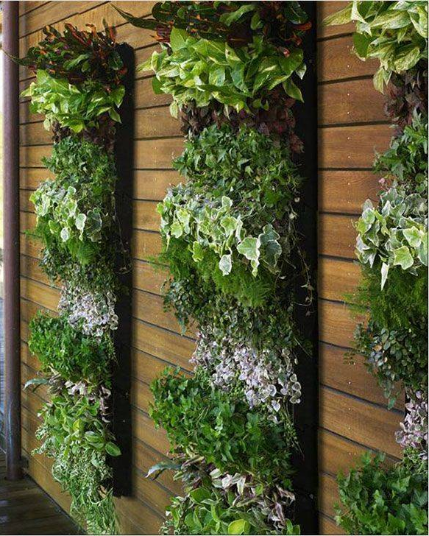
АНАЛИЗ РЫНКА
Лидеры вертикального озеленения на территории РФ: FLORISTA, FitoTimes, А Дизайн и Фикус.
Цены на вертикальное озеленение в среднем начинаются от 35 тыс. руб. за проект.
Компания Фикус за 2023 год заработала
50 885 200 руб.
FLORISTA - 13 782 371 руб. прибыль за 2022 год
FitoTimes – 12 958 653 руб. прибыль за 2022 год
TAM
153 млрд
SAM
78,6 млн
SOM
40 млн

Slide 8
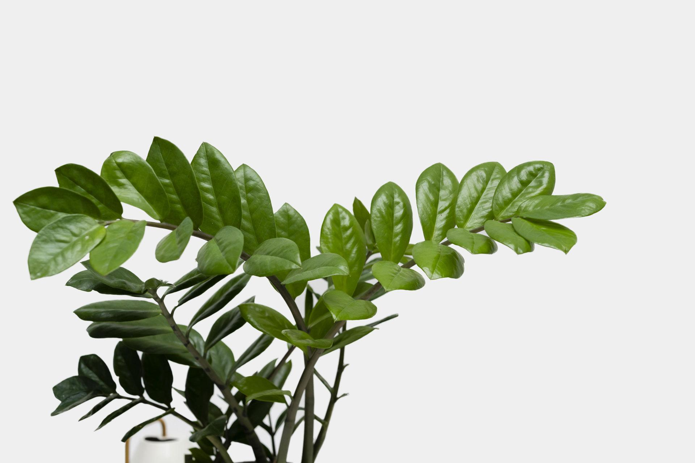



БИЗНЕС-МОДЕЛЬ
Ключевые партнеры | Ключевые виды деятельности | Ценностное предложение |  | Взаимоотношения с клиентами | Потребительский сегмент
Строительные компании Управляющие компании ООО «УК Родные Просторы» ООО «Кедровый» ООО «УК Лесная Поляна Питомники декоративных растений | 71.1: консультативные услуги в области ландшафтной архитектуры 72.19: Научные исследования и разработки 01.19.2: Цветоводство 01.30: Выращивание рассады 01.2: Выращивание многолетних культур | Проект «ЗЕЛЕНАЯ ВЕРТИКАЛЬ» компании GreenLife направлен на создание вертикальных зеленых пространств, которые позволят увеличить площадь озеленения за счет фасадов зданий и балконов. Технология включает в себя создание опорных конструкций с подобранным ассортиментов растений и рекомендациями по их содержанию. |  | Обзвон Встречи Сайт «Зеленая вертикаль» Реклама в соц сетях Презентации Конференции Форумы Выпуск рекламной продукции Продажи Подписание договоров на создание и содержание вертикальных зеленых конструкций | B2C (физ. лица, которые хотят установить фито-стены на свои балконы и здания) B2B (фирмы застройщики, управляющие компании) B2G (гос. Учреждения, которые заинтересованы в вертикальном озеленении)
 | Ключевые ресурсы |  |  | Каналы сбыта
 | Специалисты Информационные ресурсы Технологический ресурс Сырьевой ресурс |  |  | Прямые продажи
Структура затрат на создание функционального прототипа |  |  | Потоки поступления доходов
Затраты на приобретения растений – 50 000 руб. Затраты на приобретения деталей опорной конструкции – 50 000 руб. Оборудование – 150 000 руб. Аренда помещения - 250 000 руб. Транспортные расходы – 50 000 руб. Затраты на маркетинг – 200 000 руб. Заработная плата – 200 000руб. Налоги – 50 000 руб. ИТОГО: 1 000 000 руб. |  |  | За разработку проекта - 25 000 руб. За создание 1 м2 зеленой вертикальной поверхности - 20 000 руб. Уход за 1 м2 зеленой вертикальной поверхности – 2 400 руб. Консультации – 1 500 руб.

Slide 9
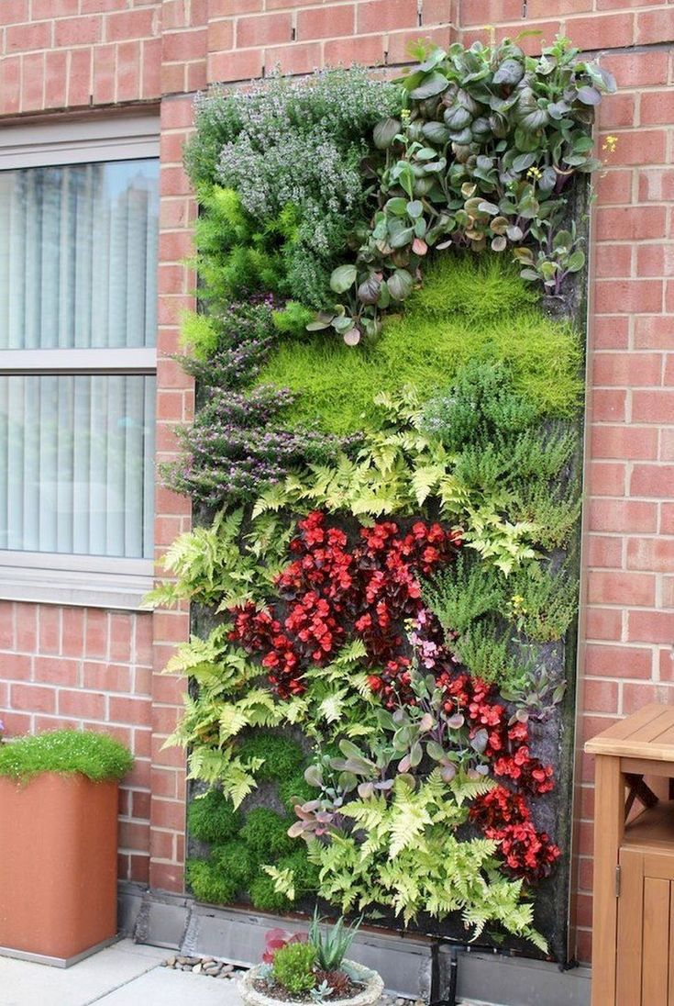
ФИНАНСОВЫЙ ПЛАН
Стартовые вложения – 1 000 000 руб.
Маркетинговый бюджет – 200 000 руб.
Себестоимость – от 12 000 руб. за м2
Выручка – 20 000 руб. за м2
Валовая прибыль – 8 000 руб. за м2
Срок окупаемости – 3 года
Маржинальная прибыль – 2 200 000 руб.
Рентабельность – 220 %
Кол-во привлеченных клиентов – 1 000 чел.
Конверсия – 5 %
Количество первых покупателей – 50 чел.

Slide 10
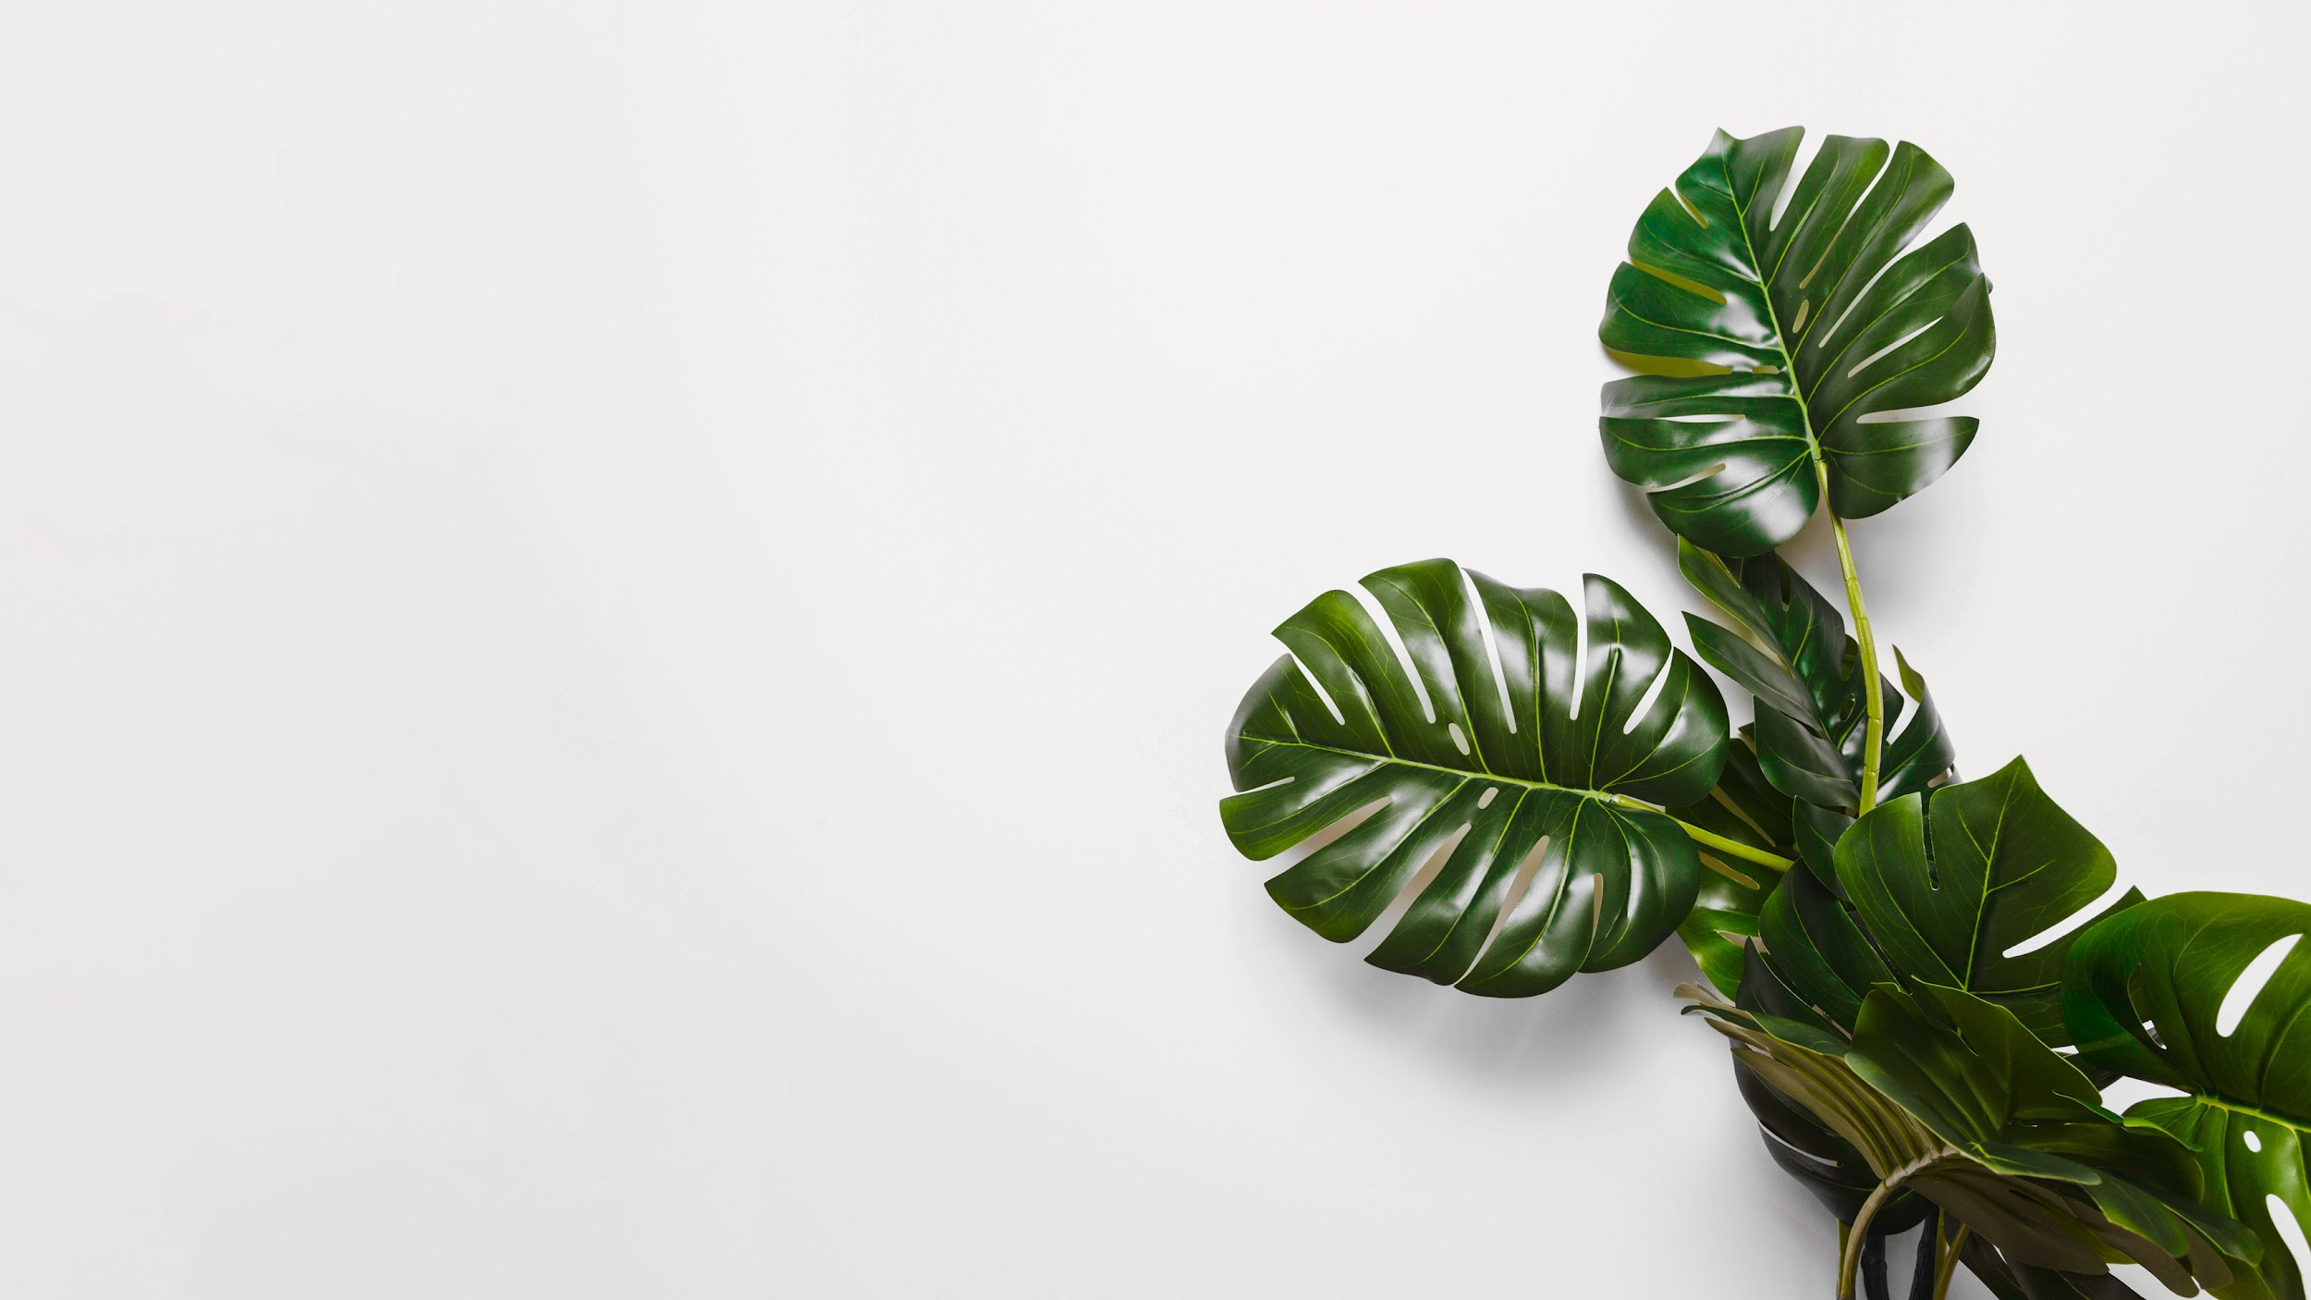
ПЛАН РАЗВИТИЯ
4 квартал 2023 год
Участие в аксилерационной программе Агро-Старт
Проработка идем проекта «Зеленая вертикаль»
Проведение проблемного интервью
Анализ рынка
Анализ конкурентов
Создание бизнес-модели
Расчет себестоимости продукта
2024 год
Подача заявки на грант ФСИ
Создание функционального прототипа
Поиск индустриальных партнеров
Заключение контрактов
Создание сайта
Проведение пиар компаний
Получение обратной связи от первых заказчиков
Доработка функционального прототипа
2025 год
Выход проект на уровень TRL3
Подача заявки на патент технологии «Создание зеленых вертикальных поверхностей»
Первые продажи в сегменте B2B и B2C

Slide 11
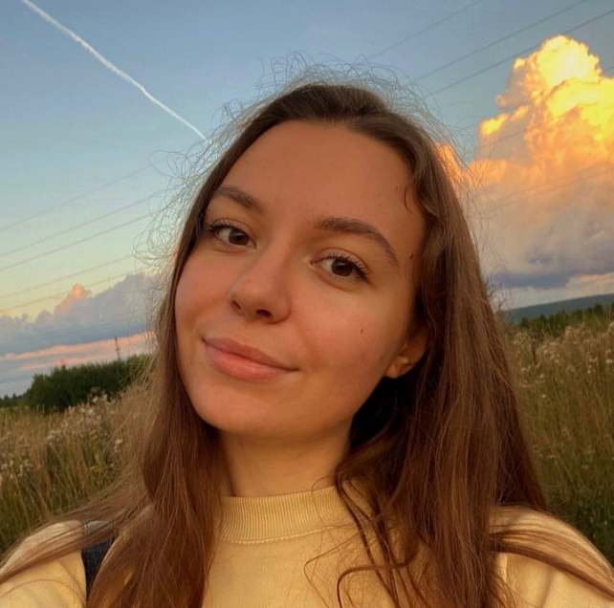
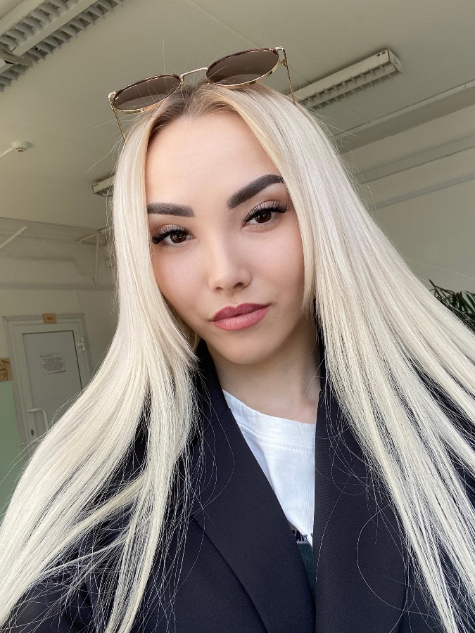
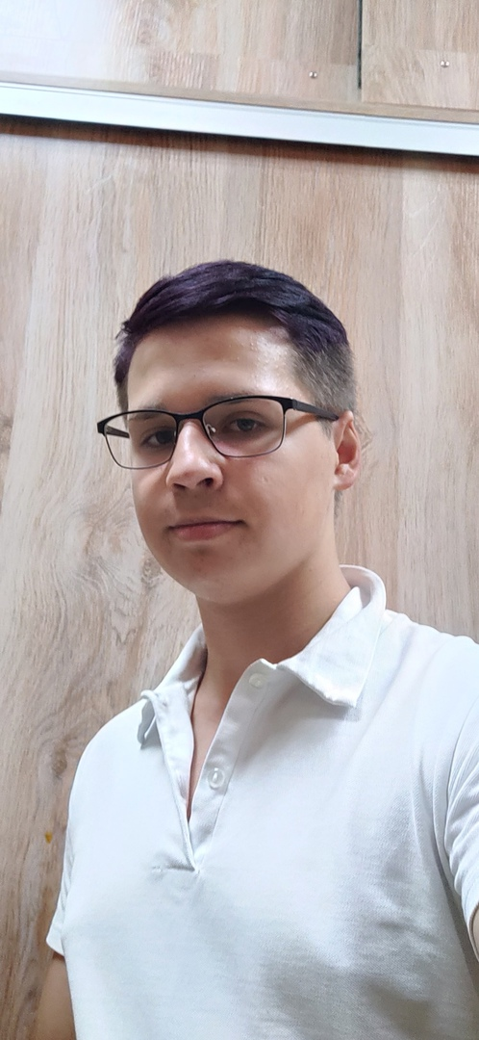
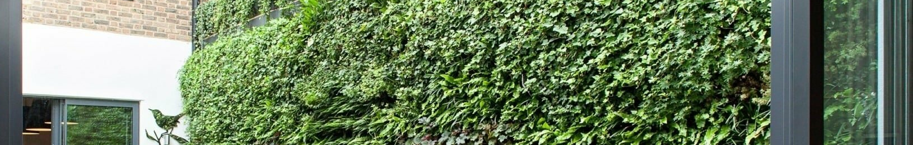
НАША КОМАНДА
ЖИЛКА ЮЛИЯ
ХАРИНА ЮЛИЯ
СЕМЫНИН ГРИГОРИЙ
Лидер, мотиватор
Менеджер по связам
Маркетолог
  Аналитик

Slide 12
Контакты
Наша компания называется GreenLife. Мы занимаемся озеленением любых помещений и зданий, оказываем услуги установки конструкций, предоставляем услуги дальнейшего ухода за растениями и помощи желающим ухаживать самим.
GreenLIFE
Телефон: +7 (951) - 576 - 23 76
E-mail: Chistyakova.julia00@mail.ru
Наш сайт: GreenLife42.ru

